Slide 1
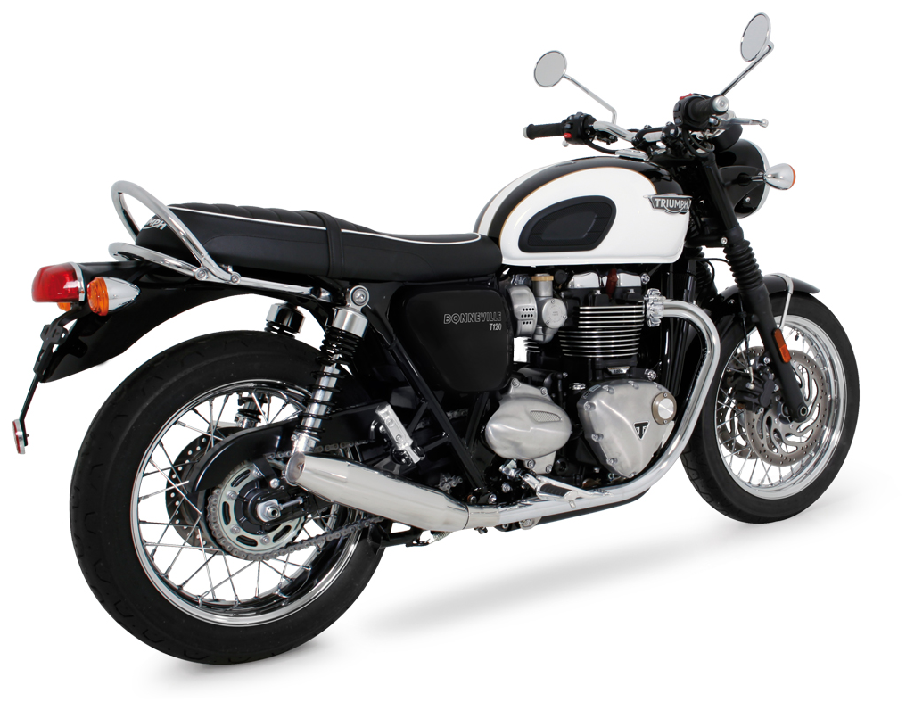
BIKE INFO 14/2016
Triumph Bonneville T120 Mod. 2016

Slide 2
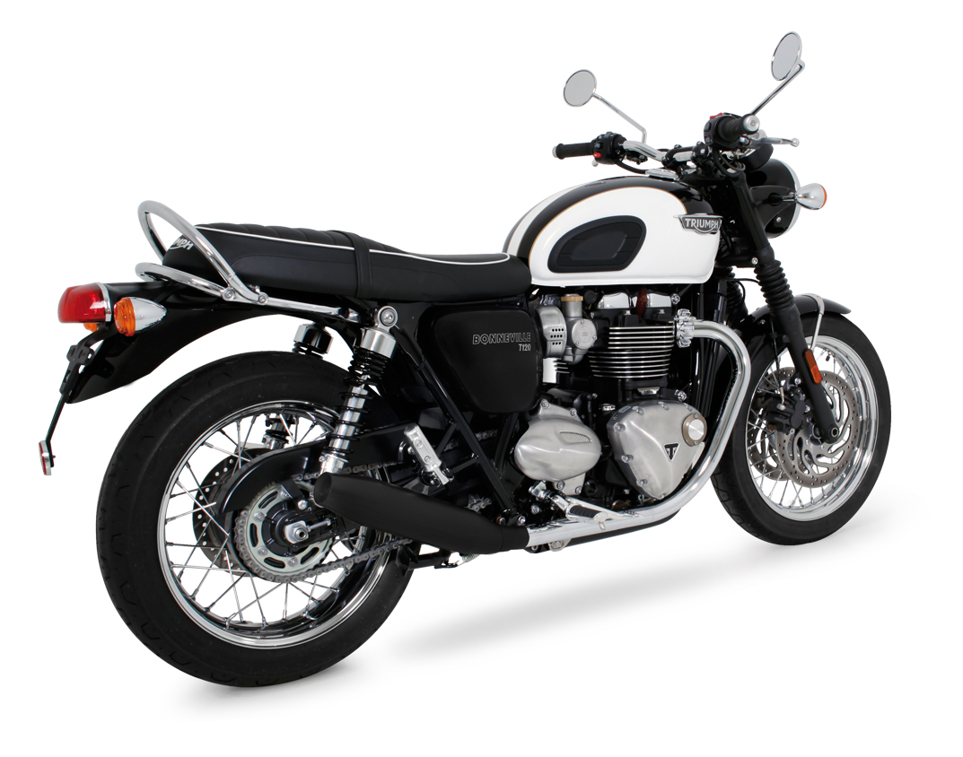
Motorrad / Bike
Gewicht / weight (kg)
 |  |  | stock | REMUS
Außenmantel / sleeve |  |  |  | Edelstahl / stainless steel
Schalldämpfer links und rechts / silencer left and right |  |  | 6,80 | 4,70
Abbildung kann vom Original abweichen /
Picture can deviate from original product

Slide 3
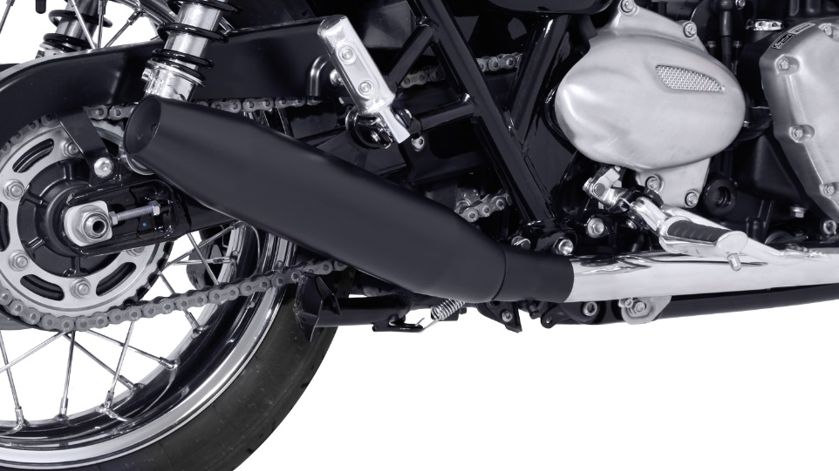
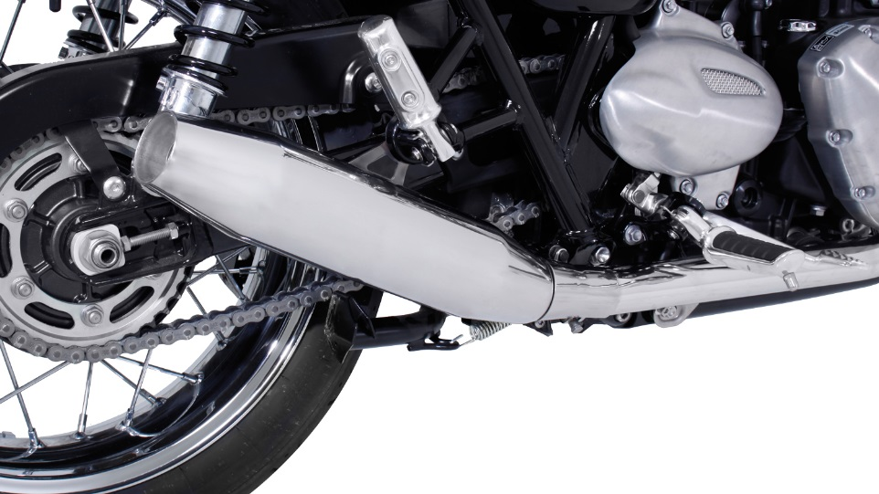
Motorrad / Bike
Abbildung kann vom Original abweichen / Picture can deviate from original product

Slide 4
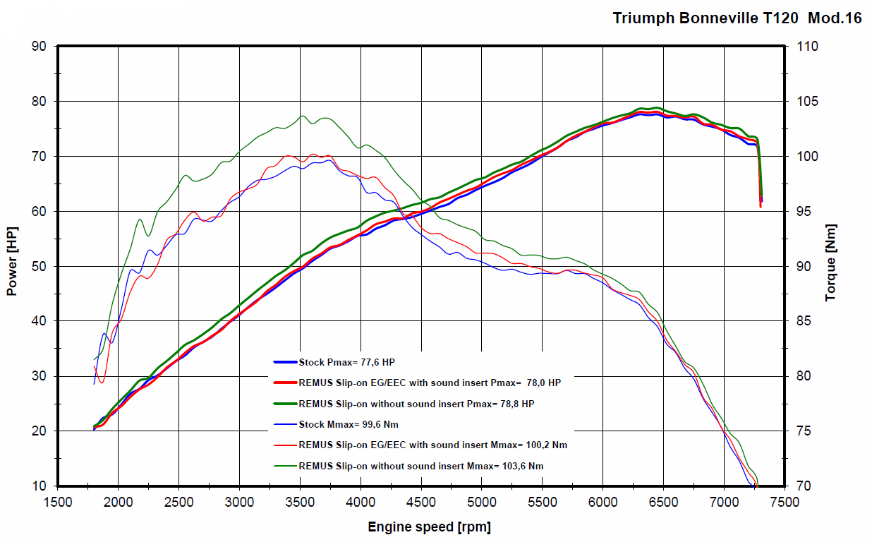
Leistungsdiagramm / Dyno chart
Technische Änderungen und Irrtümer bleiben vorbehalten. Subject to technical alterations and errors.

Slide 5
Artikelliste im Detail / Partnumbers in detail
ARTIKELNUMMERN IM DETAIL / PART NUMBERS IN DETAIL
Modell - type | Bj. year | Ømm | Beschreibung | description | Typ |  | type | Mantel Variante | sleeve version | Artikelnummer part number | EUR exkl. MwSt. EUR excl. VAT
Bonneville T120 | 16- |  | Tapered Schalldämpfer links Ø 84 mm | Tapered muffler left Ø 84 mm | EG/ABE/EEC |  |  | Edelstahl chrom | Stainless steel chrome | 7102 918016L | 330,00
Bonneville T120 black |  |  | Tapered Schalldämpfer rechts Ø 84 mm | Tapered muffler right Ø 84 mm | EG/ABE/EEC |  |  | Edelstahl chrom | Stainless steel chrome | 7102 918016R | 330,00
 |  |  | Tapered Schalldämpfer links Ø 84 mm | Tapered muffler left Ø 84 mm | EG/ABE/EEC |  |  | Edelstahl schwarz | Stainless steel black | 7702 918016L | 330,00
 |  |  | Tapered Schalldämpfer rechts Ø 84 mm | Tapered muffler right Ø 84 mm | EG/ABE/EEC |  |  | Edelstahl schwarz | Stainless steel black | 7702 918016R | 330,00
Preise 2016 in Euro exkl. MwSt. / Prices 2016 in Euro excl. VAT! |  |  |  |  |  |  |  |  | Irrtum und Änderung vorbehalten / Errors and omission excepted

Slide 6
Artikelliste / Partnumbers
ARTIKELNUMMERN / PART NUMBERS
Modell - type | Bj. year | Ømm | Beschreibung | description | Typ |  | type | Schalldämpfer | Mantel | sleeve | Setartikelnummer | EUR exkl. MwSt. EUR excl. VAT
 |  |  |  |  |  |  |  | muffler | Variante | version | setpartnumber
Bonneville T120 | 16- |  | Tapered Schalldämpfer links/rechts Ø 84mm | Tapered muffler left/right Ø 84mm | EG/ABE/EEC |  |  | CUSTOM | Edelstahl chrom | stainless steel chrome | 007102 918016LR | 660,00
Bonneville T120 black |  |  |  |  | EG/ABE/EEC |  |  | CUSTOM | Edelstahl schwarz | stainless steel black | 007702 918016LR | 660,00
Preise 2016 in Euro exkl. MwSt. / Prices 2016 in Euro excl. VAT! |  |  |  |  |  |  |  |  |  | Irrtum und Änderung vorbehalten / Errors and omission excepted

